Slide 1



YELLOW TAXI REPORT
Presenters : Nguyen Van Hien
Class : DHKHDL17A
Lecturer : Luu Giang Nam
OPERATING STRONG SINCE 1989

Slide 2

OVERVIEW OF YELLOW TAXI DATA
1.Yellow Taxi
Bộ dữ liệu Yellow Taxi NYC là một tập hợp lớn các thông tin về các chuyến đi taxi màu vàng tại thành phố New York, Mỹ. Bộ dữ liệu này được thu thập bởi Cơ quan Taxi và Limousine của New York (TLC) và được công bố công khai.

Slide 3
2.Data fields
VENDORID
PASSENGER_COUNT
RATECODEID
PAY_TYPE
PICKUP_DATETIME
FARE_AMOUNT
SURCHARGE
DROPOFF_DATETIME
MTA_TAX
TRIP_DISTANCE
TIP_AMOUNT
PULOCATIONID
TOLL_AMOUNT
DOLOCATIONID
TOTAL_AMOUNT
STORE_FWD_FLG
Objective
Mục tiêu cốt lõi của dự án này là phân tích các yếu tố về nhu cầu taxi, tìm ra nhiều xu hướng của khách hàng và thu được lợi nhuận từ đó đưa ra các giải pháp .

Slide 4






Distribute, Store and process large amounts of data across clusters
Get Data
Visualization
Technology and Architec Diagram
Return data to Database form

Slide 5

Visual charts

Slide 6
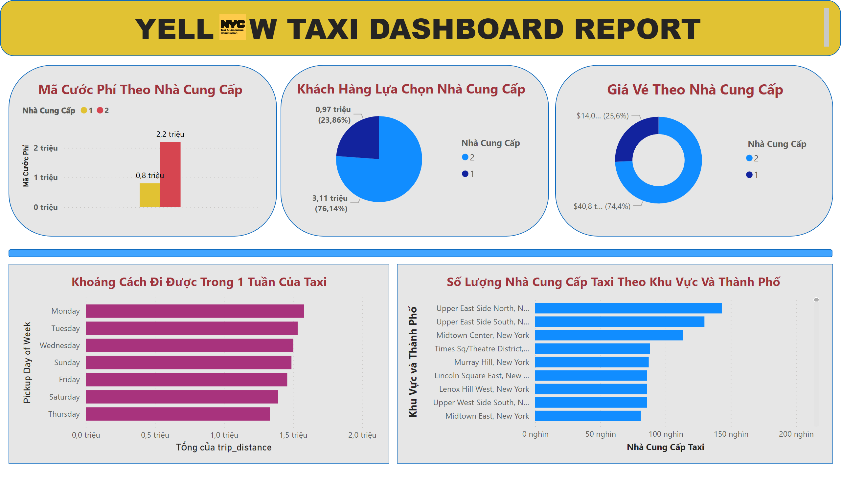
Taxi
Notes:
Sơ Lược Về Nhà Cung Cấp và Taxi
shape
No alt text provided
textbox
shape
No alt text provided
shape
No alt text provided
shape
No alt text provided
image
No alt text provided
Số Lượng Nhà Cung Cấp Taxi Theo Khu Vực Và Thành Phố
No alt text provided
shape
No alt text provided
Khách Hàng Lựa Chọn Nhà Cung Cấp
No alt text provided
shape
No alt text provided
Giá Vé Theo Nhà Cung Cấp
No alt text provided
Mã Cước Phí Theo Nhà Cung Cấp
No alt text provided
shape
No alt text provided
Khoảng Cách Đi Được Trong 1 Tuần Của Taxi
No alt text provided

Slide 7
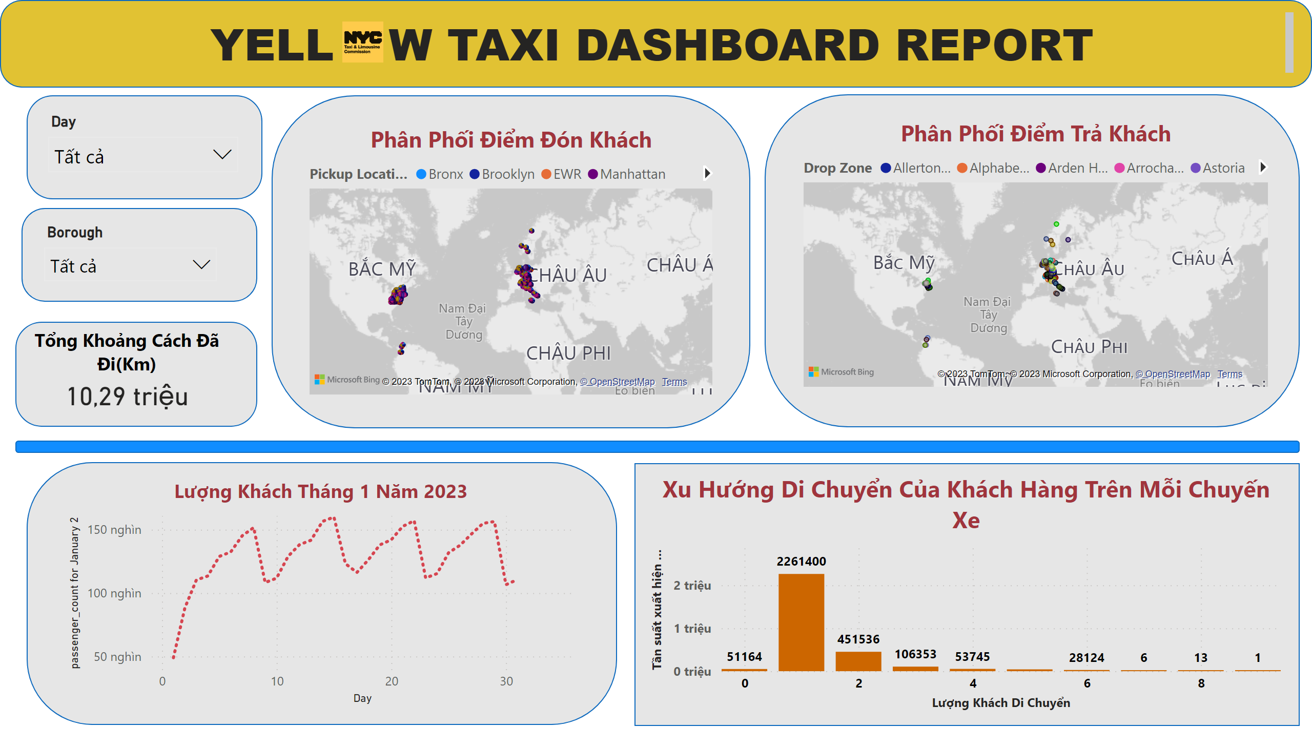
Thời Gian và Vị Trí
Notes:
Xu Hướng Của Khách Hàng
shape
No alt text provided
textbox
No alt text provided
image
No alt text provided
shape
No alt text provided
Lượng Khách Tháng 1 Năm 2023
No alt text provided
shape
No alt text provided
shape
No alt text provided
shape
No alt text provided
slicer
No alt text provided
Tổng Khoảng Cách Đã Đi(Km)
No alt text provided
shape
No alt text provided
slicer
No alt text provided
shape
No alt text provided
Phân Phối Điểm Trả Khách
No alt text provided
shape
No alt text provided
Phân Phối Điểm Đón Khách
No alt text provided
shape
No alt text provided
Xu Hướng Di Chuyển Của Khách Hàng Trên Mỗi Chuyến Xe
No alt text provided

Slide 8
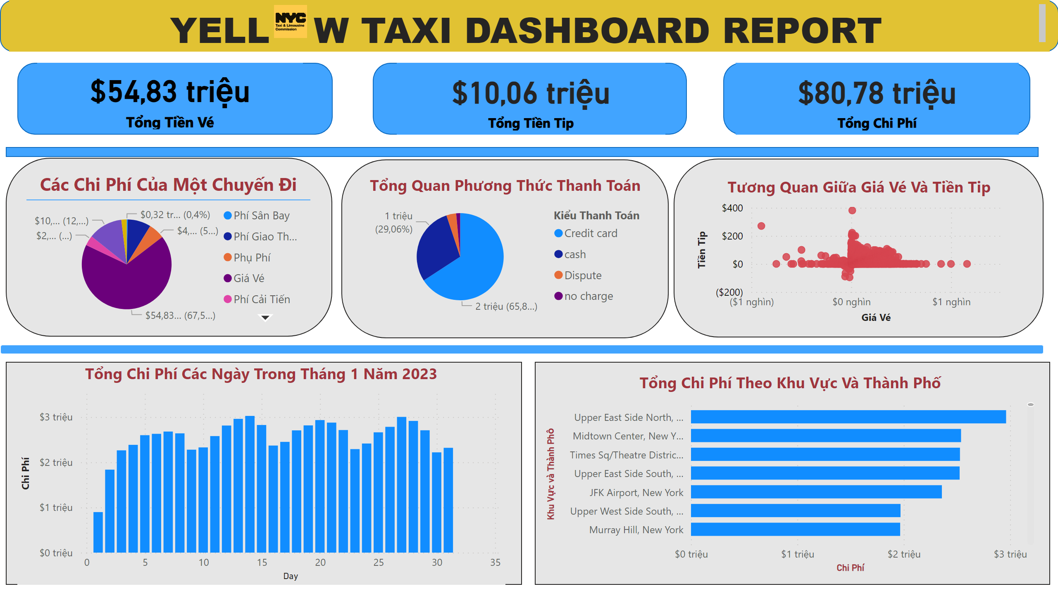
Chi Phí
Notes:
Tổng Quan Về Các Chi Phí
shape
No alt text provided
shape
No alt text provided
shape
No alt text provided
card
No alt text provided
shape
No alt text provided
shape
No alt text provided
card
No alt text provided
card
No alt text provided
shape
No alt text provided
Các Chi Phí Của Một Chuyến Đi
No alt text provided
shape
No alt text provided
Tổng Chi Phí Các Ngày Trong Tháng 1 Năm 2023
No alt text provided
shape
No alt text provided
shape
No alt text provided
Tổng Quan Phương Thức Thanh Toán
No alt text provided
shape
No alt text provided
textbox
No alt text provided
image
No alt text provided
shape
No alt text provided
Tương Quan Giữa Giá Vé Và Tiền Tip
No alt text provided
Tổng Chi Phí Theo Khu Vực Và Thành Phố
No alt text provided

Slide 9
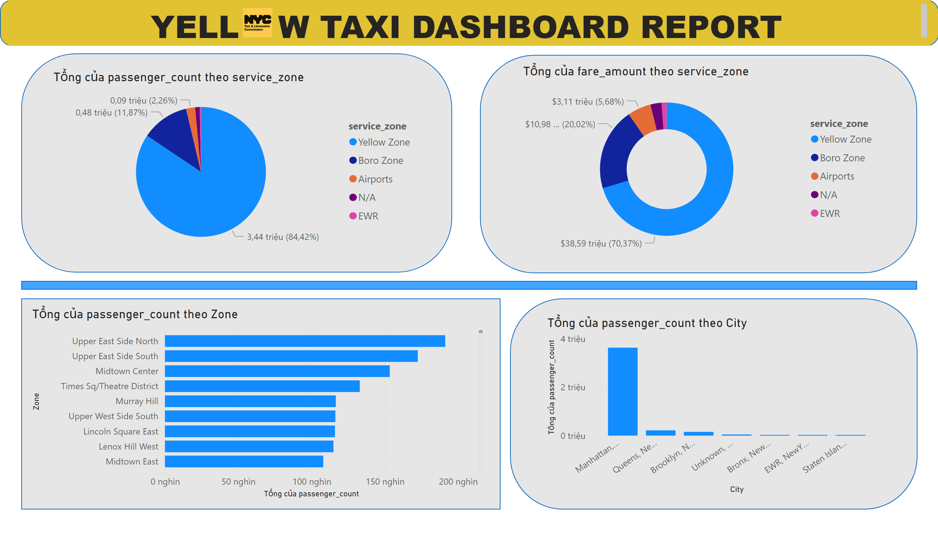
Khách Hàng Theo Khu Vực
Notes:
Tổng Quan Khách Hàng Theo Khu Vực và Thành Phố NewYork
shape
No alt text provided
textbox
No alt text provided
image
No alt text provided
shape
No alt text provided
shape
No alt text provided
shape
No alt text provided
columnChart
No alt text provided
shape
No alt text provided
clusteredBarChart
No alt text provided
pieChart
No alt text provided
shape
No alt text provided
donutChart
No alt text provided

Slide 10


Offer development solutions
a\\\

Slide 11

Thanks You Very Much

